Slide 1
图论习题课（例题部分）
第5章 图的基本概念
第6章 一些特殊的图
第7章 树

Slide 2
第5章 图的基本概念
5.1 无向图及有向图
5.2 通路、回路、图的连通性
5.3 图的矩阵表示
5.4最短路径及关键路径

Slide 3
5.1 无向图及有向图
无向图与有向图
顶点的度数
握手定理
简单图
完全图
子图
补图

Slide 4
※握手定理的应用
※例1 (3,3,3,4), (2,3,4,6,8)能成为图的度数序列吗?
解 不可能. 它们都有奇数个奇数.
※例2 已知图G有10条边, 4个3度顶点, 其余顶点的度数均小于等于2, 问G至少有多少个顶点?
解 设G有n个顶点. 由握手定理,
4×3+2×(n-4)≥2×10
解得 n≥8

Slide 5
※握手定理的应用(续)
※例3 给定下列各序列,哪组可以构成无向图的度数序列
(2,2,2,2,2)
(1,1,2,2,3)
(1,1,2,2,2)
(1,3,4,4,5)

Slide 6

※例2（1）画出4阶3条边的所有非同构的无向简单图。
解：
(10
注：对于给定的正整数n和m(m≤n(n-1)/2)，构造出所有非同构的n阶m条边的所有非同构的无向(有向)简单图，是目前还没有解决的难题。

Slide 7
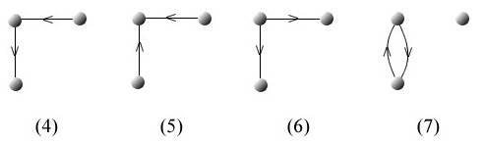
(2) 画出3阶2条边的所有非同构的有向简单图。
解：

Slide 8
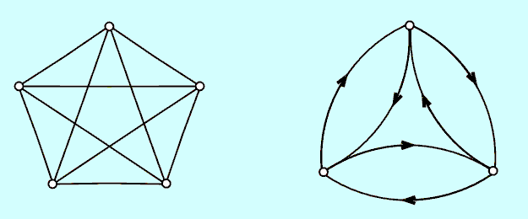
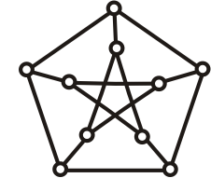
完全图与正则图(续)
※ (1) 为5阶无向完全图K₅
(2) 为3阶有向完全图
※ (3) 为彼得森图, 它是3 正则图
(1) ※
(2)
(3) ※

Slide 9
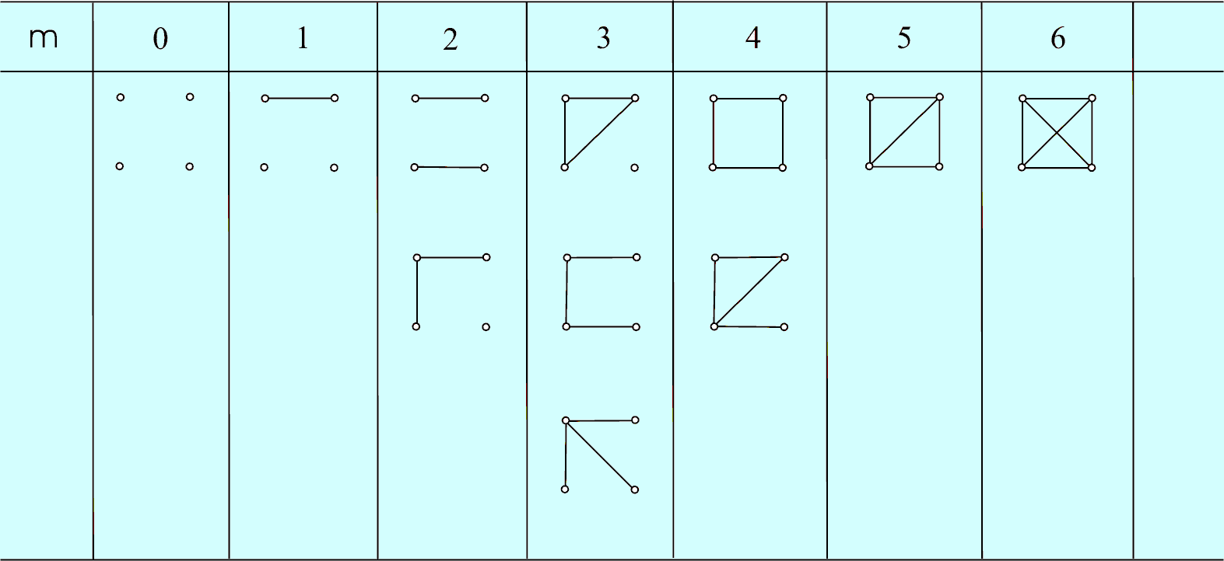
※子图(续)
例 画出K₄的所有非同构的生成子图

Slide 10
5.2 通路、回路与图的连通性
简单通(回)路, 初级通(回)路, 复杂通(回)路
无向连通图, 连通分支
弱连通图, 单向连通图, 强连通图
点割集与割点
边割集与割边(桥)

Slide 11
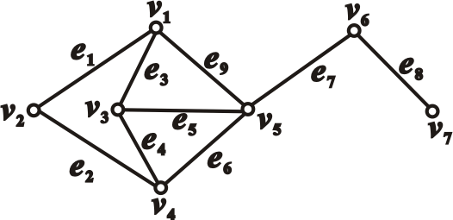
点割集(续)
※例 {v₁,v₄}, {v₆}是点割集, v₆是割点.
{v₂,v₅}是点割集吗？

Slide 12
{e₁ , e₂ }，{e₁ , e₃ , e₅ , e₆ }，{e₈ }等是边割集，
e₈ 是桥，{e₇ , e₉ , e₅ , e₆ }是边割集吗？

Slide 13
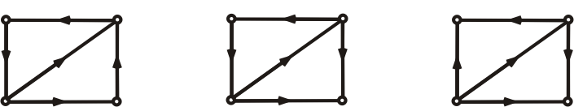
※有向图的连通性(续)
(1)
(2)
(3)
（1）是强连通
（2）是单向连通
（3）是弱连通

Slide 14
判断有向图的连通性有下面两个判别法：
1、有向图D是强连通的当且仅当D中存在经过每个顶点至少一次的回路。
2、有向图D是单向连通的当且仅当D中存在经过每个顶点至少一次的通路。

Slide 15
5.3 图的矩阵表示
无向图的关联矩阵
有向图的关联矩阵
有向图的邻接矩阵
有向图的可达矩阵

Slide 16
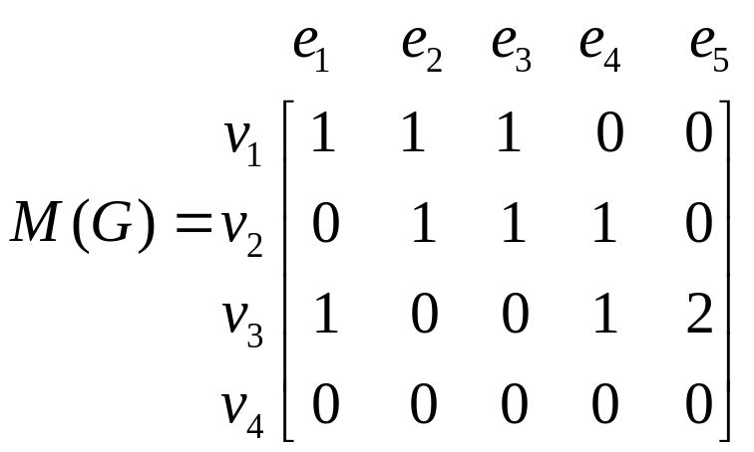
※无向图的关联矩阵
v₁
e₁
v₃
e₅
e₂
e₃
e₄
v₂
v₄
关联次数为可能取值为0，1，2

Slide 17
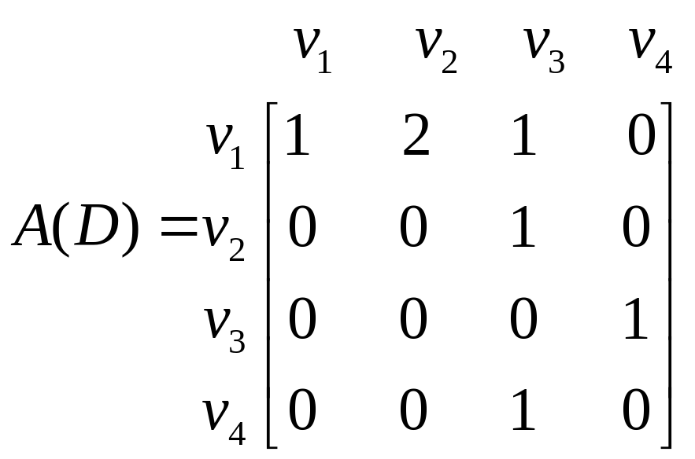
※有向图的邻接矩阵
v₁
v₄
v₃
v₂
终点
始点

Slide 18
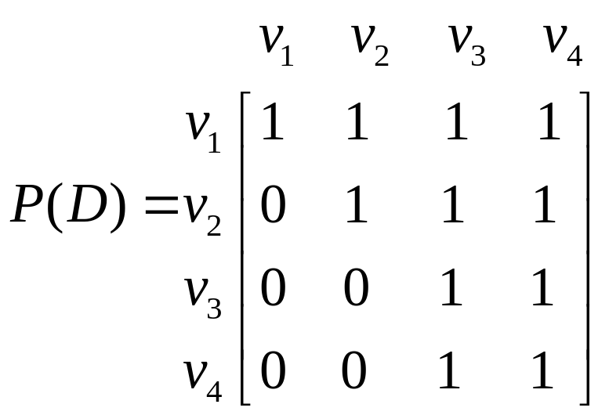
※有向图的可达矩阵
由定义可知，在可达矩阵中，对角线上元素为1，非对角线上元素如何确定？（可由D的邻接矩阵求可达矩阵B_{l}=A+A² +…+A^{l}(l≥1), ）
v₁
v₄
v₂
v₃

Slide 19
例：计算机系期末要安排7门公共课的考试课程编号为1到7. 下列每一对课程有学生同时选修：1和2,1和3,1和4,1和7,2和3,2和4,2和5,2和7,3和4,3和6,3和7,4和5，4和6,5和6,5和7,6和7.这7门课的考试至少要安排在几个不同的时间段？给出一个安排方案。

Slide 20
例：学校的学生会下设6个委员会，委员会 的成员如下：第一委员会={张，李，王}，第二委员会={李，赵，刘}，第三委员会={张，刘，王}，第四委员会={赵，刘，孙}，第五委员会={张，王}，第六委员会={李，刘，王}，每个月每个委员会都要开一次会，为了确保每个人都能参加他所在的委员会会议，这6个会议至少需要安排在几个不同的时段？
解：用顶点代表6个委员会，2个顶点之间有一条边当且仅当它们代表的委员会成员中有共同的人。如图，至少可用4种颜色着色。

Slide 21
着同一种颜色的顶点代表的委员会议可以安排在同一时间段，而不同颜色的顶点代表的委员会会议必须安排在不同的时间段。故6个会议至少安排在4个不同的时间段，其中第一委员会和第四委员会，第二委员会和第五委员会的会议可以安排在同一时间段。

